Slide 1
工厂物资管理系统
汇报人：卢松林、孙永柯、张嘉伟

Slide 2
目录
数据库模块
应用程序模块（C/S结构）
扩展功能（人脸识别、正则式、MD5加密）
数据库测试数据集

Slide 3
数据库模块
概念结构设计、实体联系、ER→数据库表、关系的完整性、触发器

Slide 4
概念结构设计
实体
仓库： 仓库号、面积、电话号码
零件 ：零件号、名称、规格、单价、描述
供应商：供应商号、姓名、地址、电话号码、帐号
项目：项目号、预算、开工日期
职工：职工号、姓名、年龄、职称

Slide 5
实体之间的联系
(1)一个仓库可以存放多种零件，一种零件可以存放在多个仓库中。仓库和零件具有多对多的联系。用库存量来表示某种零件在某个仓库中的数量。
(2)一个仓库有多个职工当仓库保管员，一个职工只能在一个仓库工作，仓库和职工之间是一对多的联系。职工实体型中具有一对多的联系
(3)职工之间具有领导-被领导关系。即仓库主任领导若干保管员。
(4)供应商、项目和零件三者之间具有多对多的联系

Slide 6
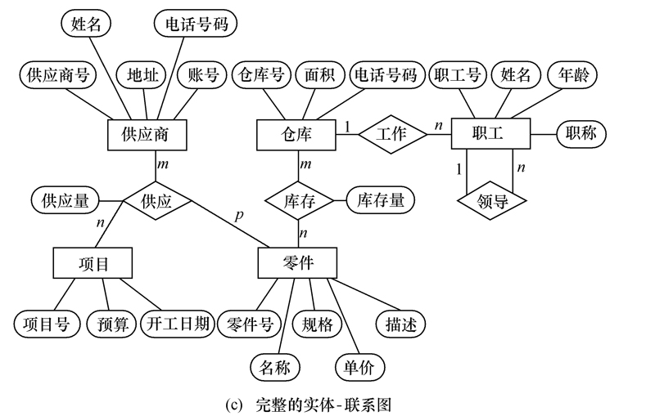
完整的实体-联系图

Slide 7
ER图→数据库表
根据需要添加入库、出库和角色表

Slide 8
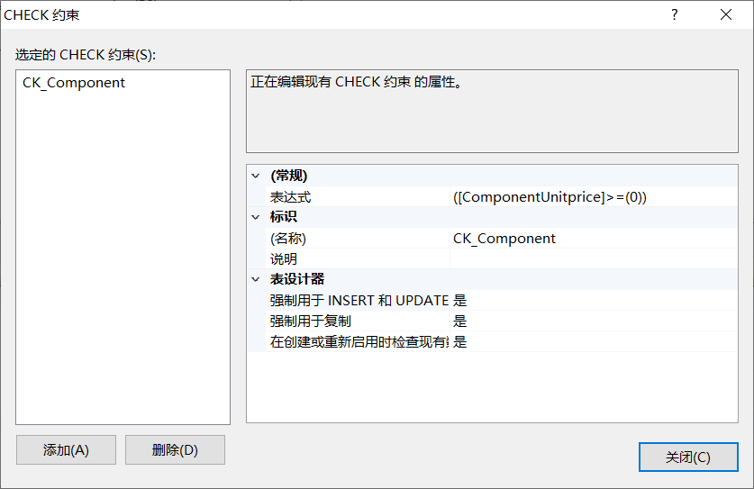
关系的完整性
实体完整性（主键）
参照完整性（外键）
用户自定义完整性
Check约束（如右图所示）
数量、面积和单价等大于零

Slide 9
定义触发器
定义入库触发器：
添加入库记录，自动更新对应零件的库存总量
定义出库触发器：
添加出库记录，自动更新对应零件的库存总量

Slide 10
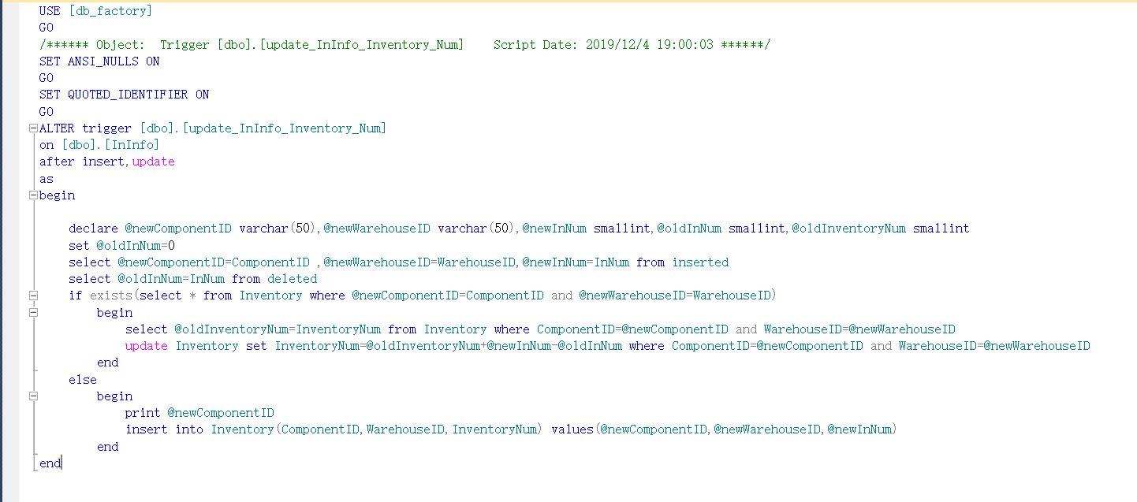
入库触发器

Slide 11
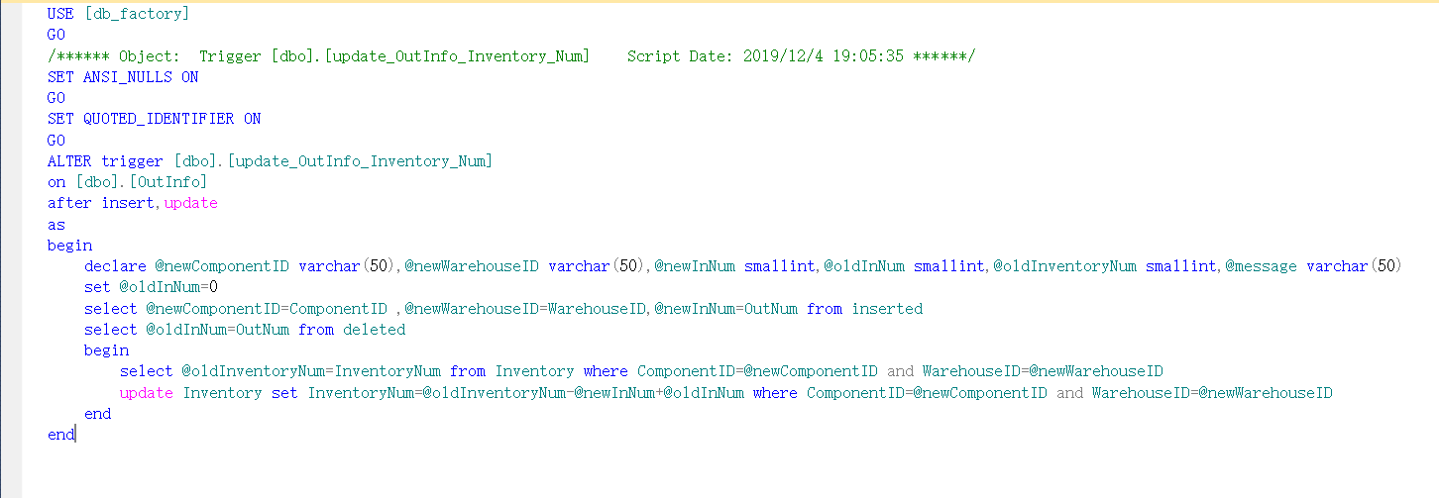
出库触发器

Slide 12
应用程序模块
C/S结构、主要系统功能、权限控制

Slide 13
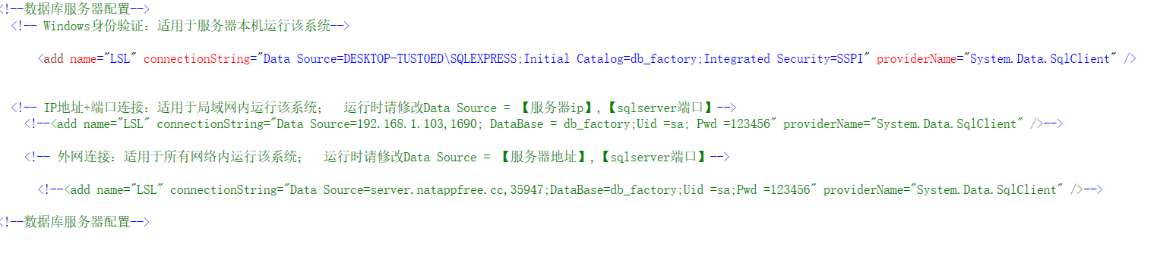
C/S（服务器—客户端）
服务器（数据库服务器）负责数据的管理，客户机（应用程序）负责完成与用户的交互任务。
服务器与客户机实现三种连接方式:
本地连接：
局域网连接：
外网连接：
使用到内网穿透，无需购买云服务器。

Slide 14
主要系统功能
工厂物资管理系统
登陆
密码登陆
人脸登录
系统功能
系统管理
添加职工
添加职称
查看用户信息（仅admin拥有）
物资信息管理
添加物资
浏览物资
删除物资
修改物资
仓库信息管理
添加仓库
浏览仓库
查询仓库
修改仓库
库存管理
用户操作
库存信息管理
入库信息管理
出库信息管理
浏览库存
查询库存
添加入库
修改入库
查询入库
浏览入库
添加出库
修改出库
查询出库
浏览出库
修改密码
查看个人信息
人脸采集
重新登陆
图例：
加密、解密
人脸识别
正则式

Slide 15
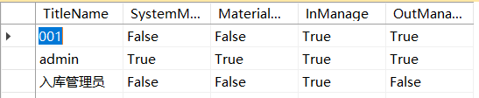
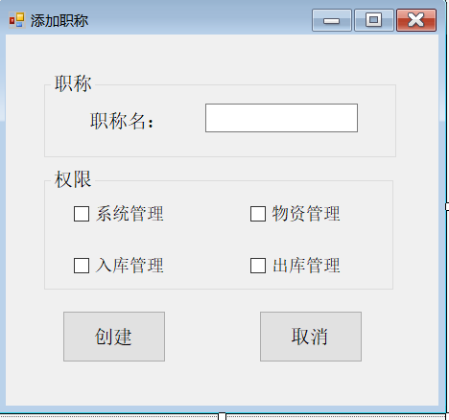
权限控制
数据库创建职称表：Title
通过添加职称，给职称赋予权限
添加职工时，给职工选择相应的职称
根据职工职称拥有的权限，显示不同的功能

Slide 16
扩展功能
人脸识别、正则式、MD5加密

Slide 17
人脸识别 采用百度云的人脸识别接口
人脸登录
人脸采集
打开本地摄像头
捕获一张人脸图像
将图像转BASE64格式
调用接口，通过Http协议请求百度云服务器比对人脸库
获得响应，解析返回的JSON字符串判断是否匹配成功，以及匹配的相似度；定义相似度大于85即为成功。
打开本地摄像头
捕获一张人脸图像
将图像转BASE64格式
调用接口，通过Http协议请求百度云服务器比对人脸库，检测是否已存在。未存在再次请求，添加该人脸
获得响应，解析返回的JSON字符串判断是否采集成功。

Slide 18
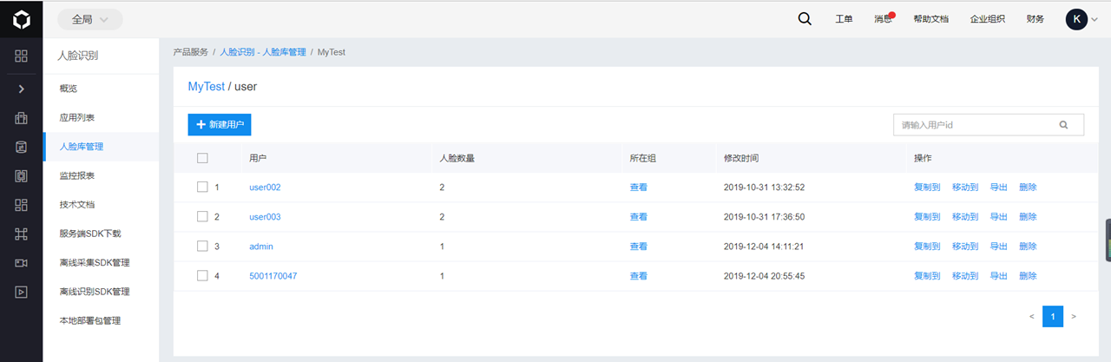
百度云人脸库

Slide 19
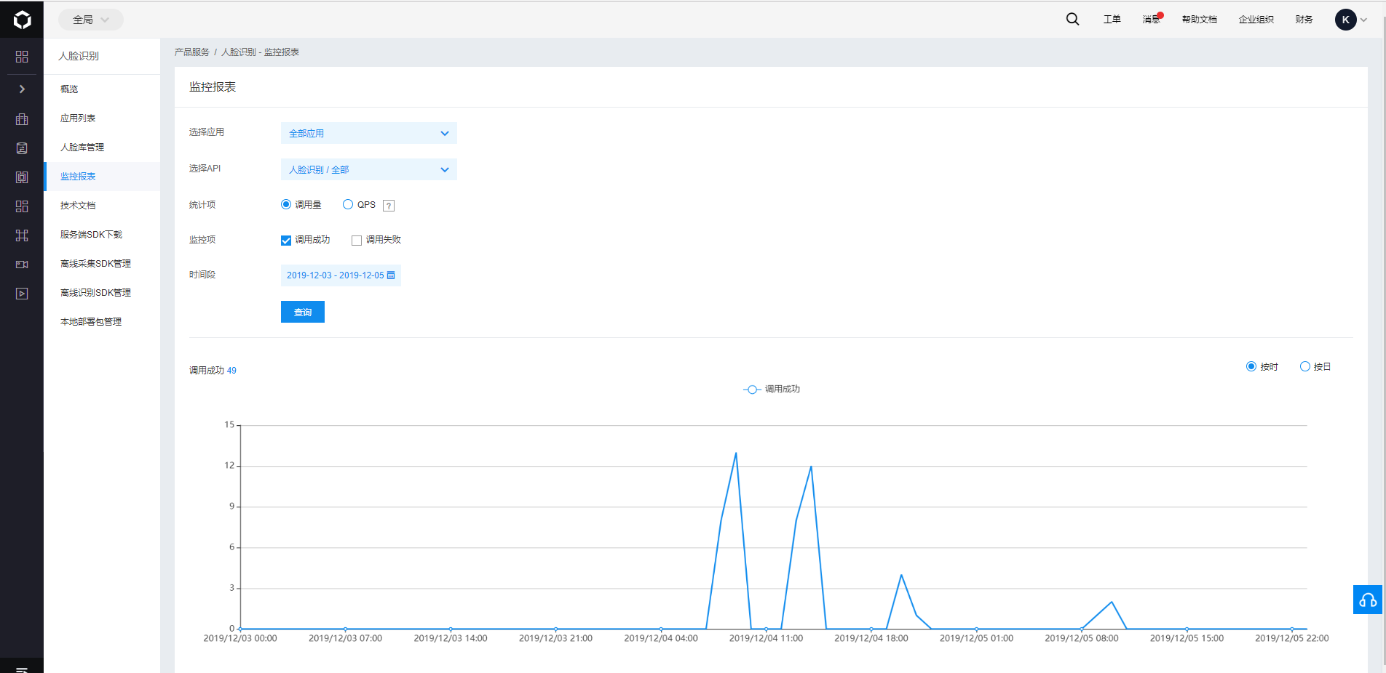
百度云接口调用报表

Slide 20
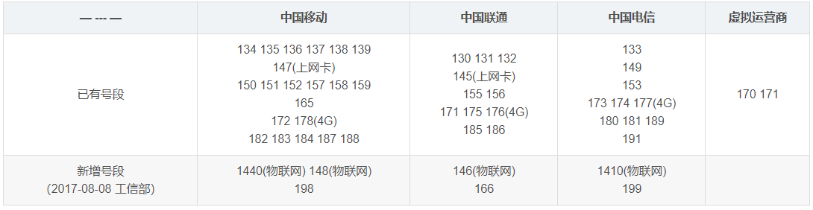
正则式
通过正则式确保输入的手机号的真实性
原理：
通过国内移动、联通、电信 三大运营商所管理的手机号段进行匹配
通过https://regex101.com/生成正则式代码

Slide 21
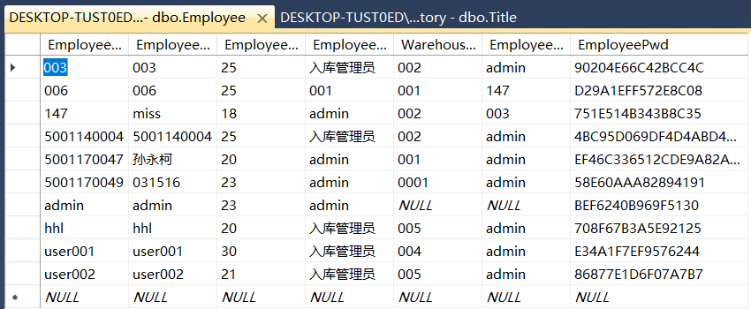
MD5加密
通过MD5加密算法，确保在数据传输过程中密码不会泄露
加密效果：
密码

Slide 22
测试数据集
（10万条）

Slide 23
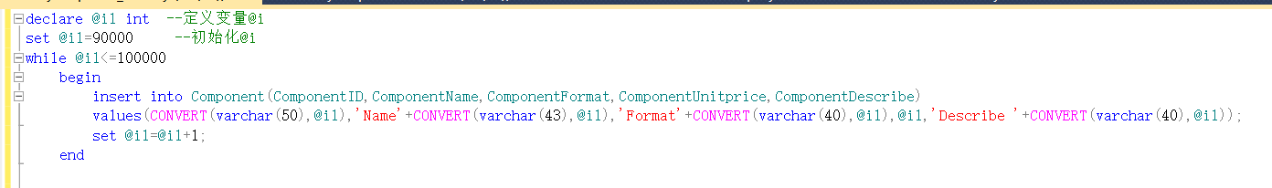
添加测试数据集
通过数据库代码添加物资信息，数据量实行阶段性增加至十万条

Slide 24
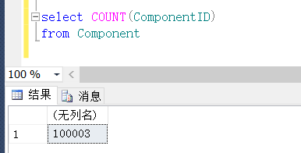
查看数据量

Slide 25
谢谢观看

